Slide 1




ACCÈS WEB ET MOBILE
Vous pouvez accéder à Cleemy depuis :
votre ordinateur
votre smartphone ou tablette
(Voir slide 14)
L’URL est de la forme
https:/[masociété].ilucca.net
(demandez à votre administrateur si vous ne connaissez pas l’URL)

Slide 2

Si vous avez une connexion Google Apps,
il suffit de cliquer sur le bouton et de vous authentifier avec Google.

Slide 3
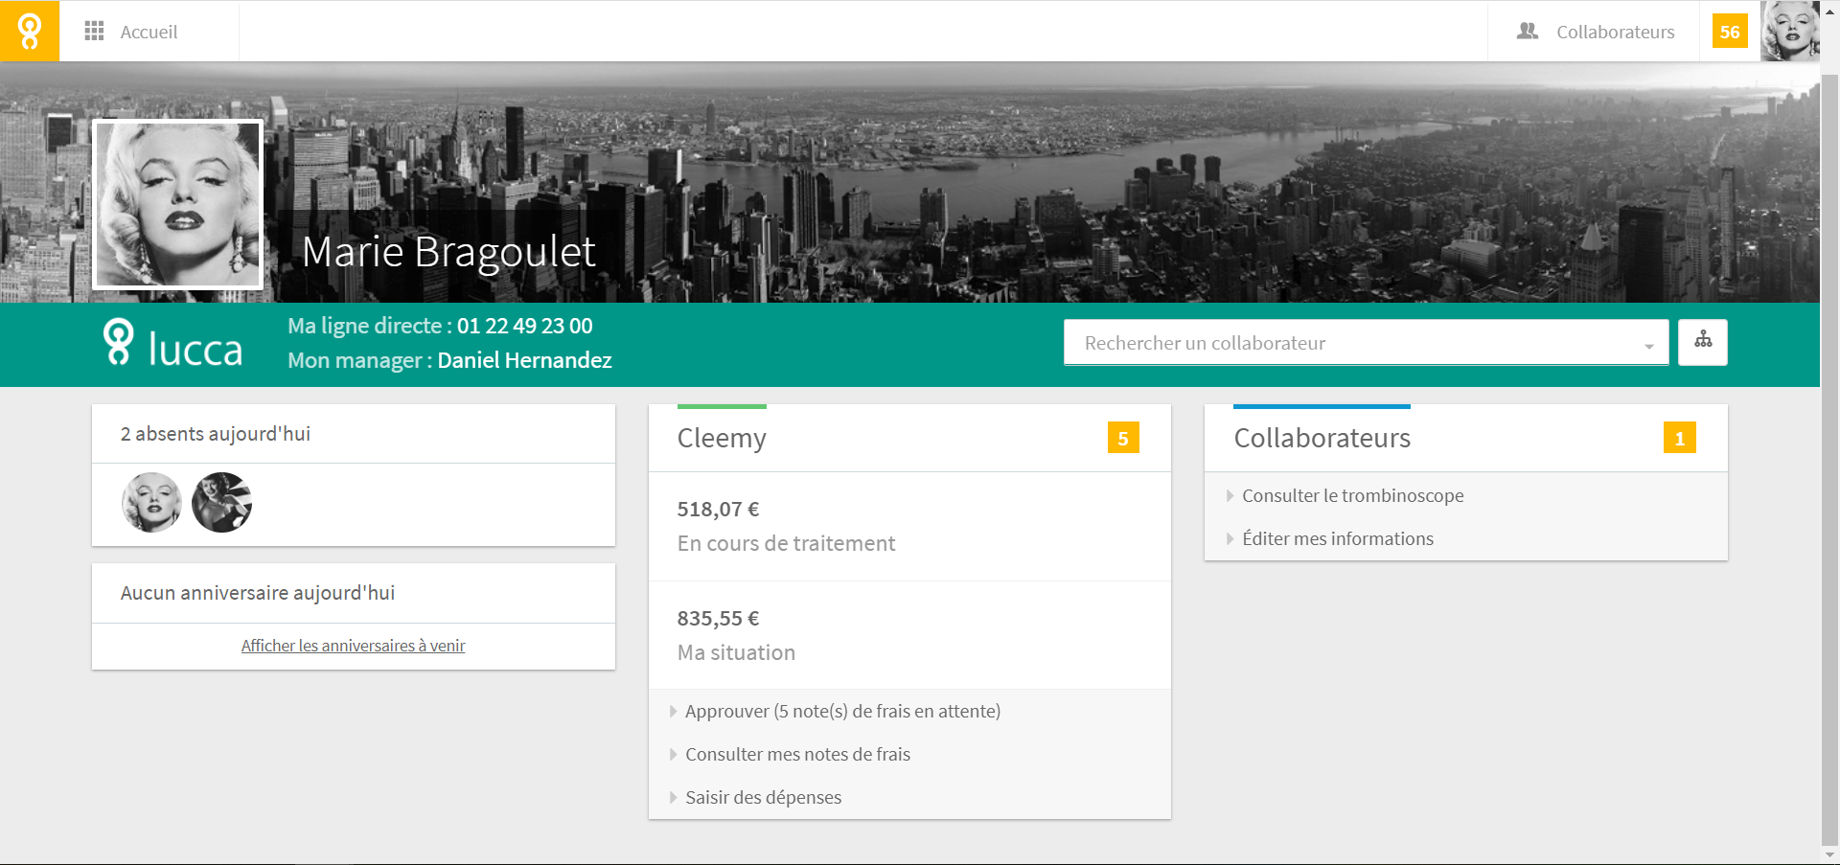
PAGE D’ACCUEIL
1
Vous visualisez le montant des notes de frais que vous avez en cours.
2
Vous visualisez la totalité des frais que vous avez engagé.
1
3
2
Des liens rapides vous permettent d’accéder directement à certains onglets.
3

Slide 4
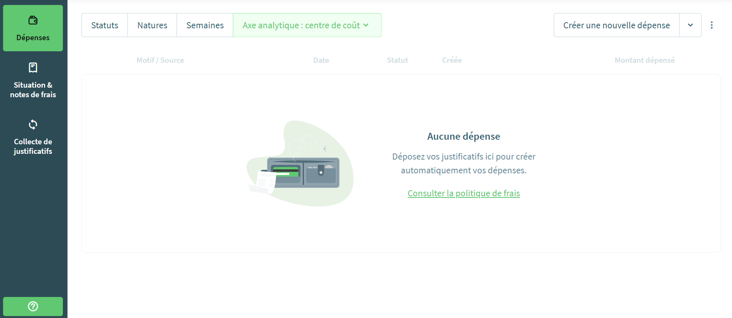
ONGLET DÉPENSES
CRÉER UNE NOUVELLE DÉPENSE
1
1
Créez manuellement une nouvelle dépense depuis ce bouton d’action.

Slide 5
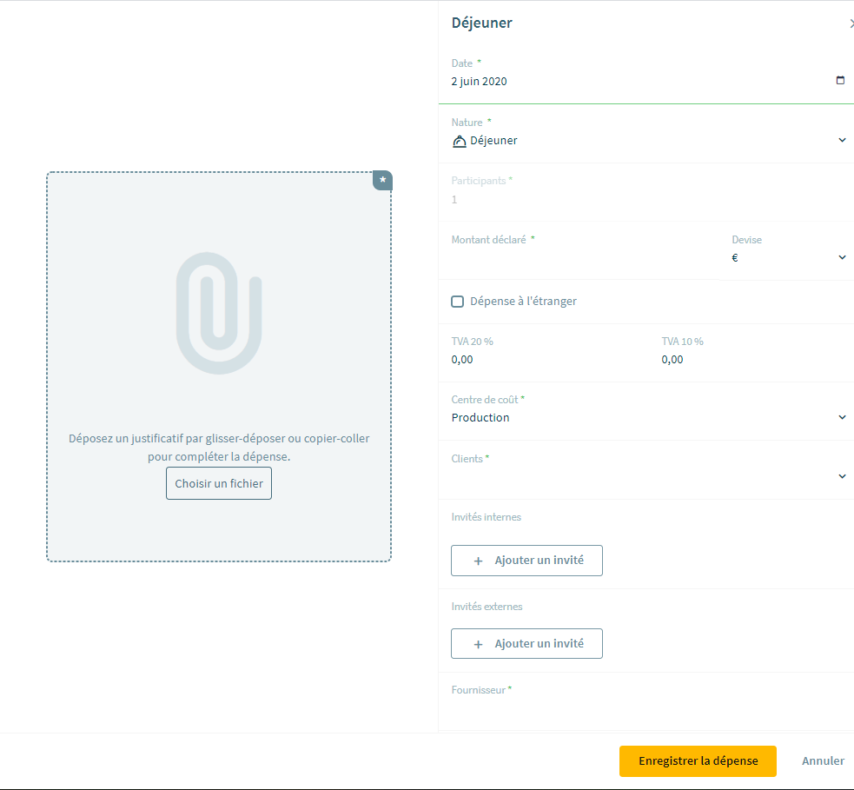
ONGLET DÉPENSES
CRÉER UNE NOUVELLE DÉPENSE
Les dépenses peuvent être supprimées ou modifiées à tout moment par le collaborateur tant qu’elles n’ont pas fait l’objet d’une note de frais.

Slide 6
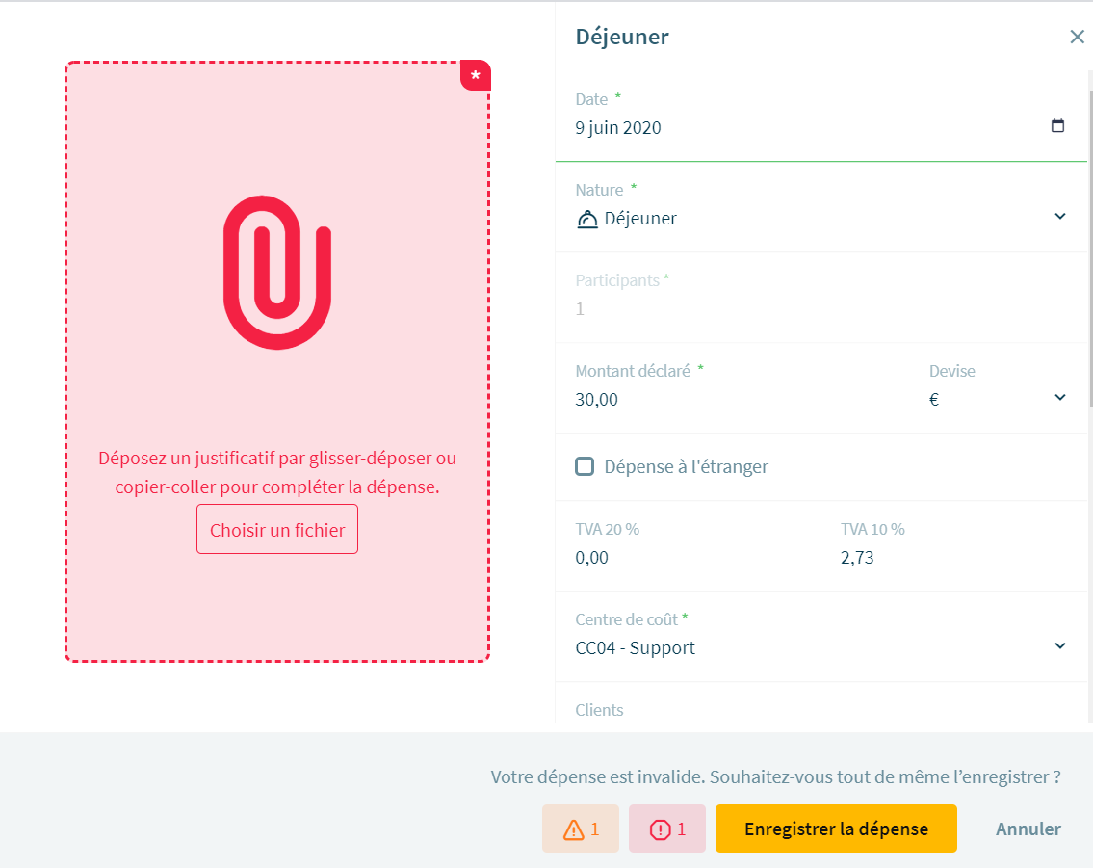


ONGLET DÉPENSES
ENREGISTRER UNE DÉPENSE EN BROUILLON
Vous pouvez enregistrer une dépense même si elle comporte des informations obligatoires manquantes. Cette dépense aura le statut “Invalide” et ne pourra pas être déclarée au sein d’une note de frais.
Alertes et erreurs:
Une alerte permet de mettre en évidence une dépense anormale.
Une erreur, rend la dépense invalide et bloque donc sa déclaration.

Slide 7
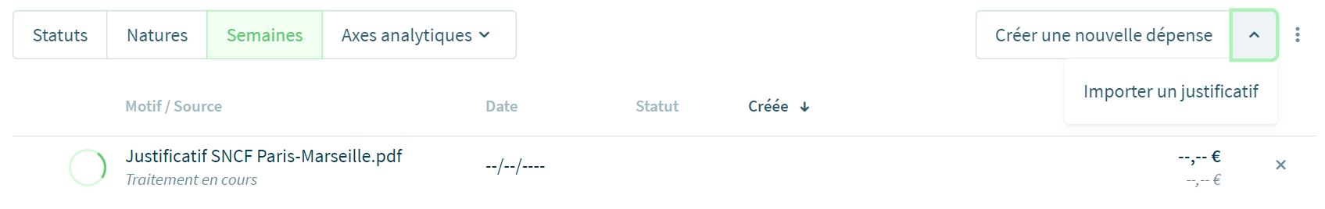
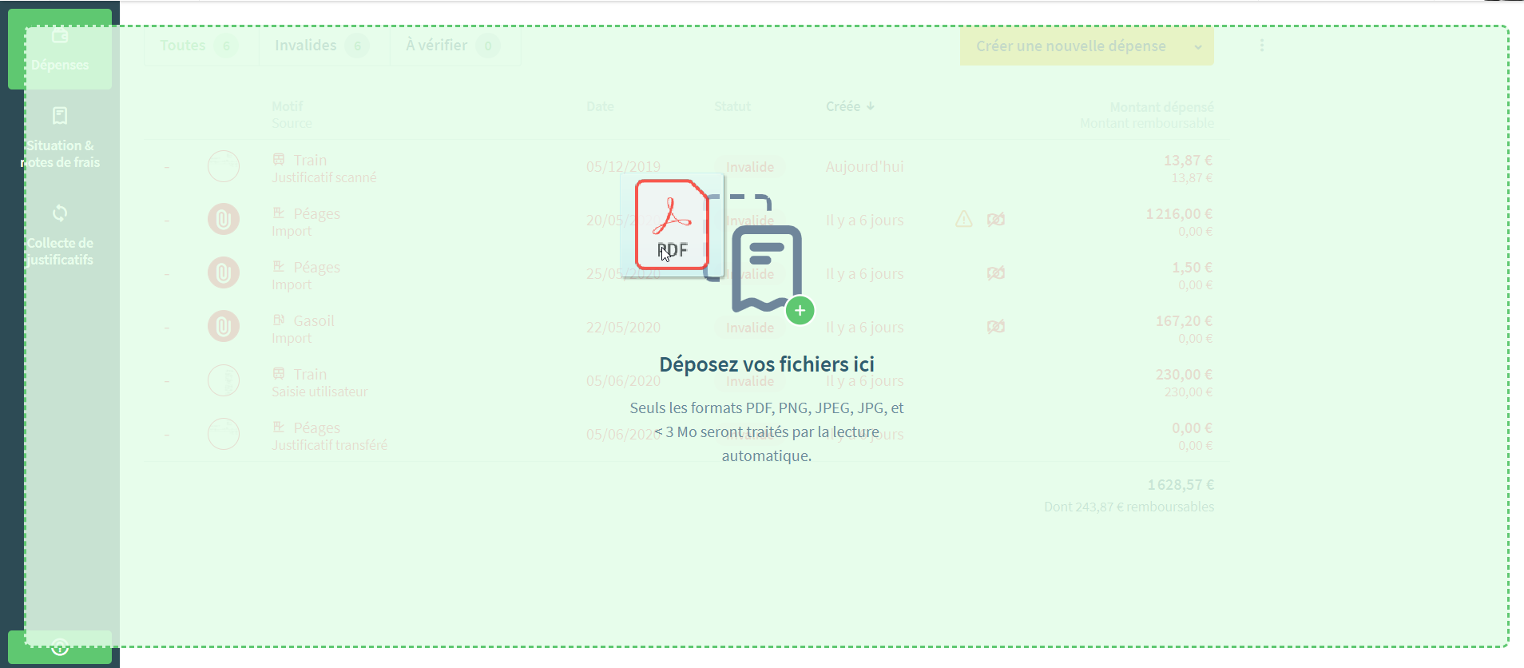
ONGLET DÉPENSES
IMPORTER VOS JUSTIFICATIFS
1
1
Importez ou déposez un justificatif pour créer une nouvelle dépense complétée par lecture automatique des champs.
Cleemy saisira pour vous les informations détectées telles que la date, le montant ou la TVA.
2
2
Visualisez le justificatif en cours de traitement.
1
Attention, uniquement les fichier PNG, JPEG, JPG et PDF de moins de 3Mo seront soumis à la lecture automatique.

Slide 8
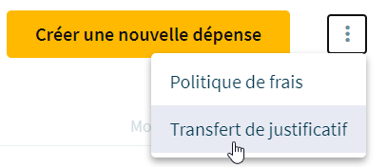
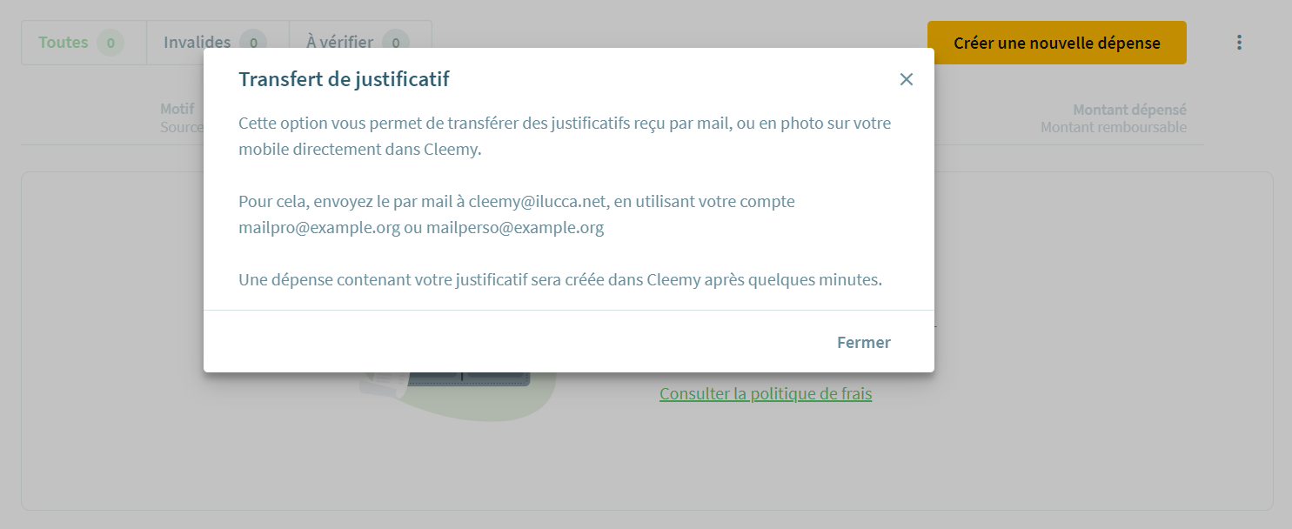
ONGLET DÉPENSES
TRANSFERT DE JUSTIFICATIF
Transférez vos justificatifs reçus par email à cleemy@ilucca.net pour créer automatiquement une dépense dans Cleemy.

Slide 9
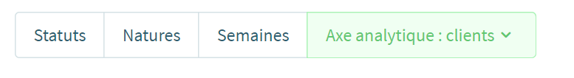
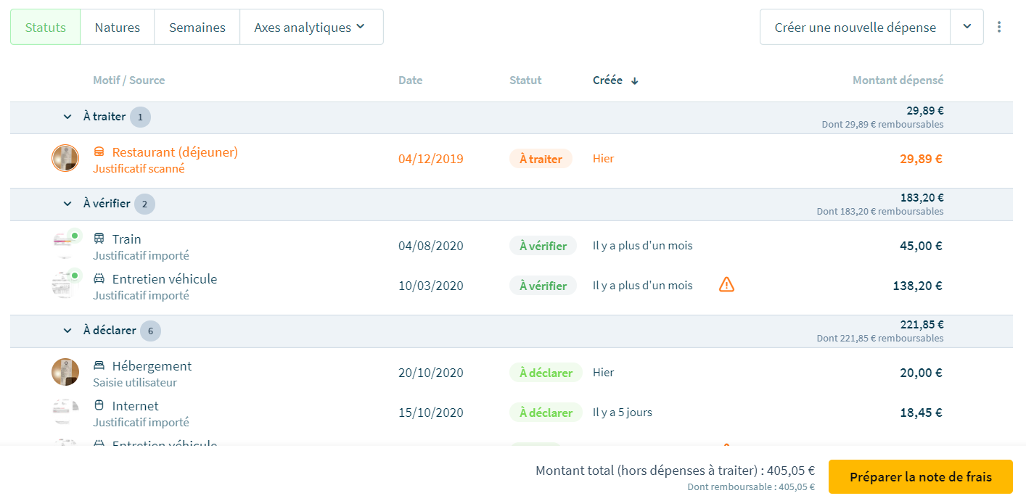
ONGLET DÉPENSES
REGROUPEMENT DES DÉPENSES
1
Avant de déclarer vos dépenses, vous pouvez les traiter en les regroupant selon différents critères : le statut, la nature, la semaine concernée ou par section analytique (en fonction de votre paramétrage).
1
2
2
Statut “à traiter” : Dépense pour laquelle il manque un élément obligatoire ou qui présente une alerte bloquante. Ces dépenses ne peuvent pas être déclarées.
3
Statut “à vérifier”: Dépense créée automatiquement nécessitant votre vérification.
Notes:
Mettre les filtres

Slide 10
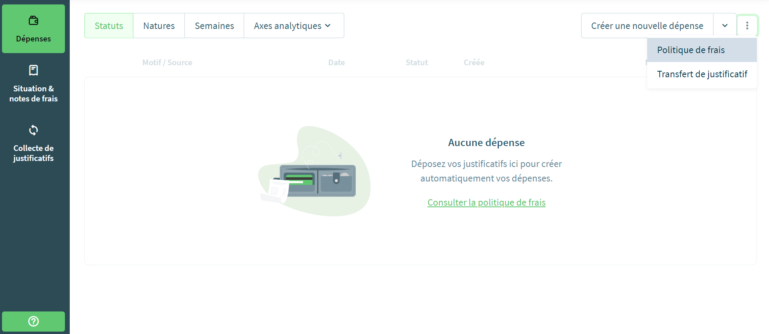
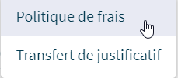
ONGLET DÉPENSES
POLITIQUE DE FRAIS
Retrouvez les règles appliquées par votre société en matière de gestion des notes de frais:
2
1
En accès direct, lorsque votre espace ne contient pas de dépense.
1
2
À tout moment, dans les options avancées.

Slide 11
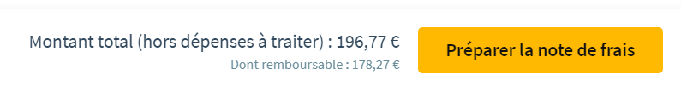
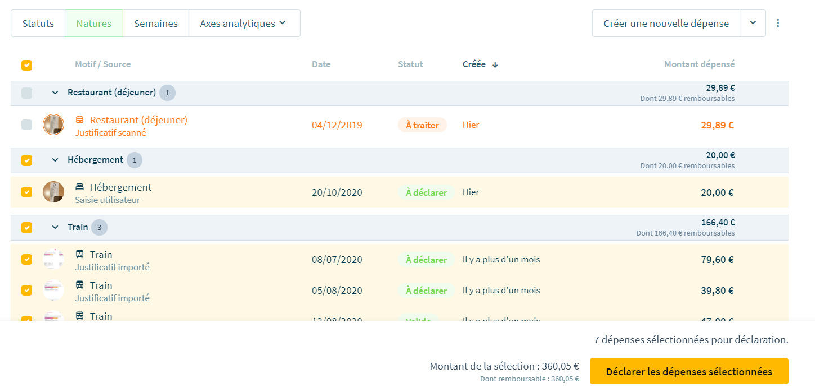
ONGLET DÉPENSES
PRÉPARER UNE NOTE DE FRAIS
1
1
1
Cliquez sur “Préparer la note de frais” afin de déclarer vos dépenses pour approbation.Toutes les dépenses hors celles “à traiter” (qui ne peuvent être déclarées) seront sélectionnées.
2
Si besoin, désélectionnez les dépenses que vous ne souhaitez pas inclure dans votre note de frais.
2
3
Cliquez sur “Déclarer les dépenses sélectionnées” pour déclarer les dépenses choisies sous une ou plusieurs notes de frais
22
3

Slide 12
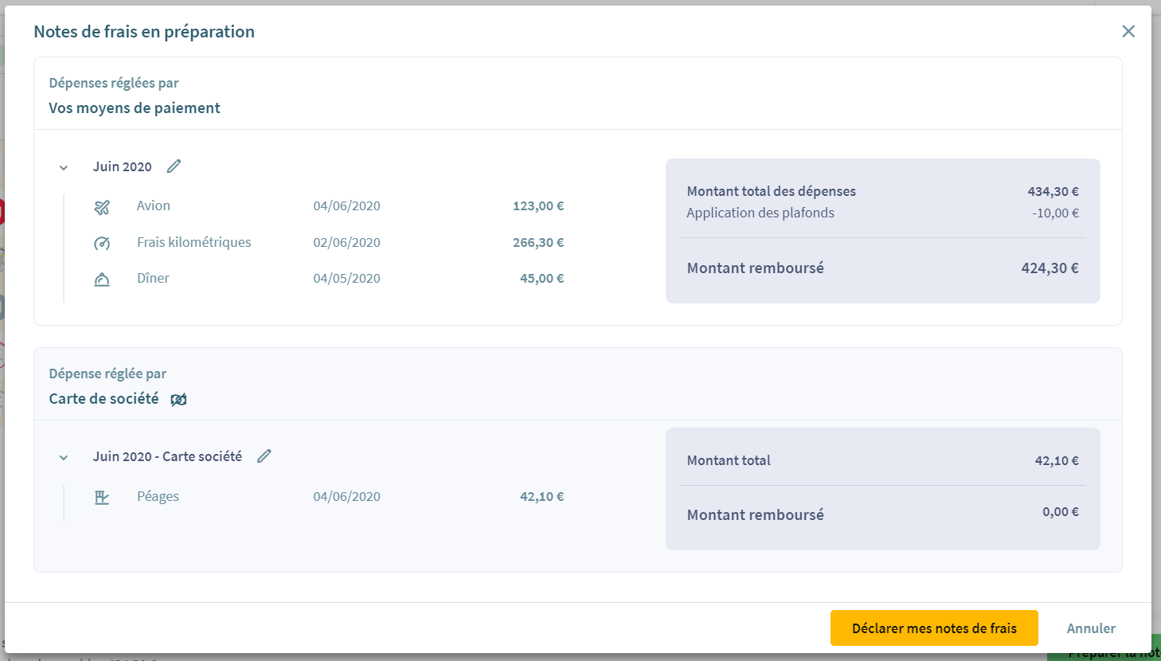
ONGLET DÉPENSES
DÉCLARER UNE NOTE DE FRAIS
Vous pouvez regrouper toutes les dépenses dans une même note de frais. Cleemy propose un nom par défaut que vous pouvez modifier.
En cliquant sur « Déclarer mes notes de frais », un mail de notification est envoyé à la personne responsable de l’approbation de la note de frais.
Si une partie des dépense a été réglée par carte de société, Cleemy regroupera ces dépenses dans une note de frais séparée.

Slide 13

REMISE DES JUSTIFICATIFS
Enveloppe :
Regroupez tous les justificatifs de votre note de frais dans une enveloppe.
Reportez le numéro de la note de frais que vous venez de déclarer, ainsi que votre nom et la date avant de la transmettre à la comptabilité.
Si vous avez notre option des justificatifs dématérialisés, Il vous suffit d’ajouter votre justificatif à votre dépense dans Cleemy. Une fois votre note de frais approuvée et contrôlée vous pouvez le jeter !

Slide 14
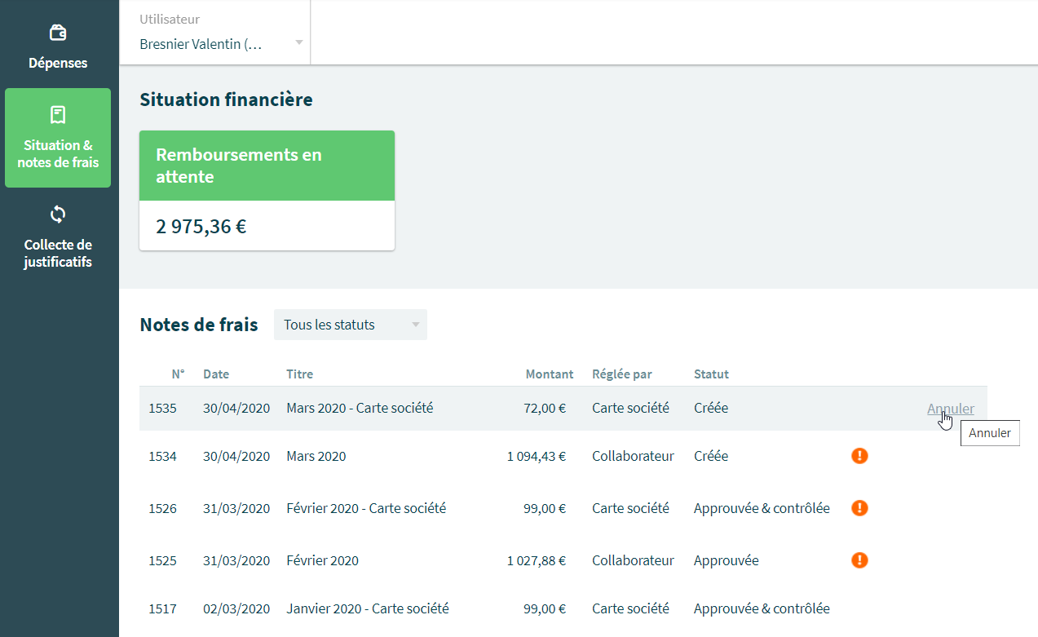
ONGLET NOTES DE FRAIS
SUIVRE SES NOTES DE FRAIS
1
Filtre “Statut”
Cette liste déroulante permet de filtrer et d’afficher les notes de frais en fonction de leur état : « Créée », « Validée » ou
« Payée ».
2
Statut
Il est toujours possible d’annuler une note de frais qui est seulement à l’état « Créée ». Lorsqu’une note de frais est annulée, son contenu se retrouve dans l’onglet « Dépenses ».
1
2
2
3
3
Cette alerte signale une anomalie
(ex : le dépassement d’un plafond,
la déclaration d’une dépense un jour d’absence).

Slide 15
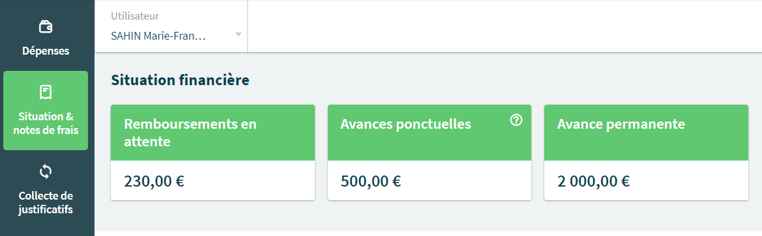
ONGLET NOTES DE FRAIS
SUIVRE SA SITUATION FINANCIÈRE
1
Remboursement en attente
Somme du montant des notes de frais déclarées en attente de paiement.
2
1
2
3
Avances ponctuelles
Résumé des avances ponctuelles en cours du collaborateur. Cette fenêtre n’apparaît que si vous avez un jour reçu des avances. En cliquant sur la fenêtre vous pouvez obtenir l’historique.
3
Avances permanentes

Slide 16
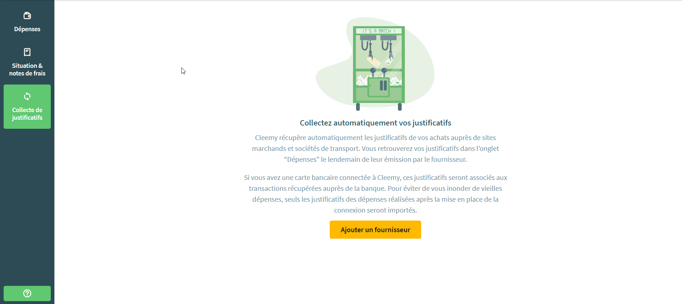
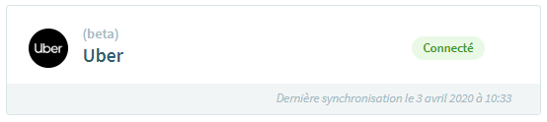
ONGLET COLLECTE DES JUSTIFICATIFS
SYNCHRONISER LES REMONTÉES DE FACTURES
Cleemy peut collecter automatiquement les justificatifs de vos achats auprès de sites marchands. Vous retrouverez vos justificatifs dans l’onglet Dépenses le lendemain de leur émission par le fournisseur.
1
Ajouter un fournisseur
Liste des fournisseurs disponibles; il vous suffit de sélectionner le site marchand et renseigner vos identifiants de connexion propre à ce fournisseur.
1
2
Statut d’un fournisseur
Connecté: Connexion fonctionnelle.
Action requise: Action requise de votre part pour établir la connexion.
Erreur: Connexion stoppée, en cours de correction chez notre partenaire.
2

